Slide 1
Разработка сайта с помощью framework «Web.Py»
Презентацию подготовила Потапкина И.О.
ЭУ-319

Slide 2

«web.py is a web framework for Python that is as simple as it is powerful. web.py is in the public domain; you can use it for whatever purpose with absolutely no restrictions.»

Slide 3
Установка web.py
Установка производится с помощью ввода следующего кода в командную строку:
python -m pip install -U pip web.py

Slide 4
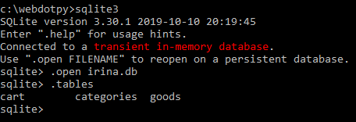
Формат базы данных – SQLite

Slide 5

Подключение к базе данных и объявление папки для html-файлов

Slide 6
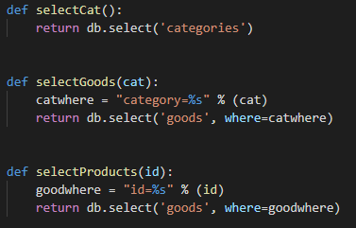
Функции выборки из БД

Slide 7
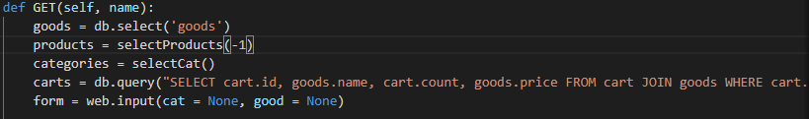
Метод GET

Slide 8
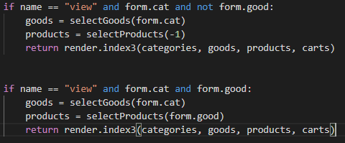
Анализ действий пользователя

Slide 9


Генерация ссылки

Slide 10
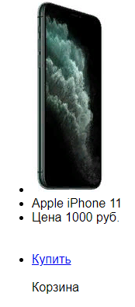


Процесс покупки товара

Slide 11



Процесс удаления товара из корзины

Slide 12
Достоинства и недостатки framework Web.Py
“Guido* [van Rossum, creator of Python], you’ll probably find that web.py best suits your style. … If you don’t like it, I can’t imagine which of the other dozens of frameworks out there you would like.”

Slide 13
Спасибо за внимание!

